Slide 1
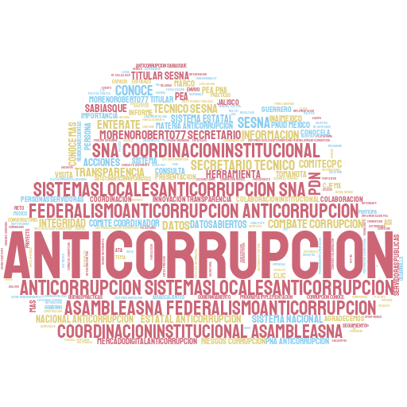
Nube de palabras
Después de un tratamiento y limpieza de la muestra de tweets con tema de corrupción. La Nube de palabras se ve de la siguiente manera.
Como se puede ver la palabra que se mencionó con mayor frecuencia es “Anticorrupción”.

Slide 2
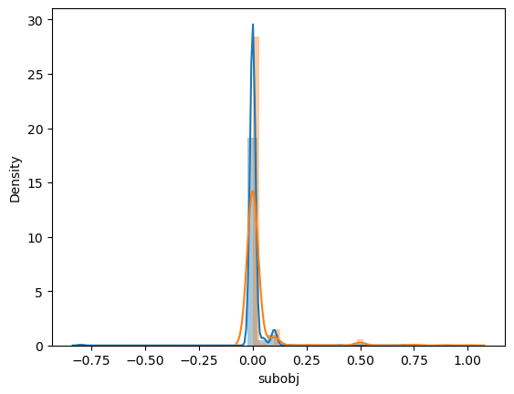
Grafica sentimientos
La grafica siguiente se pudo hacer después de aplicar algunos métodos de preprocesamiento de texto, para poder medir con un grado de mejor de precisión que tipo de sentimiento predomina en cada Tweet.
Como se puede ver en la mayoría de los Tweets predomina un sentimiento neutro, sin embargo, tenemos algunas observaciones donde predomina lo positivo.

